Slide 1
Weekly Report
Jibeom Kim

Slide 2
Weekly Report
Summary of this week’s work
Gantt Chart
Action Item

Slide 3
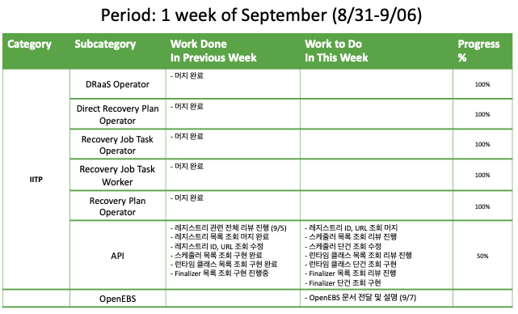
Weekly Report

Slide 4
Summary of this Week’s work
API
레지스트리 조회 리뷰 (9/5)
레지스트리 목록 조회 머지 완료
레지스트리 ID, URL 단건 조회 피드백 수정
스케줄러 목록 조회 구현
런타임 클래스 목록 조회 구현
Finalizer 목록 조회 구현 진행중

Slide 5
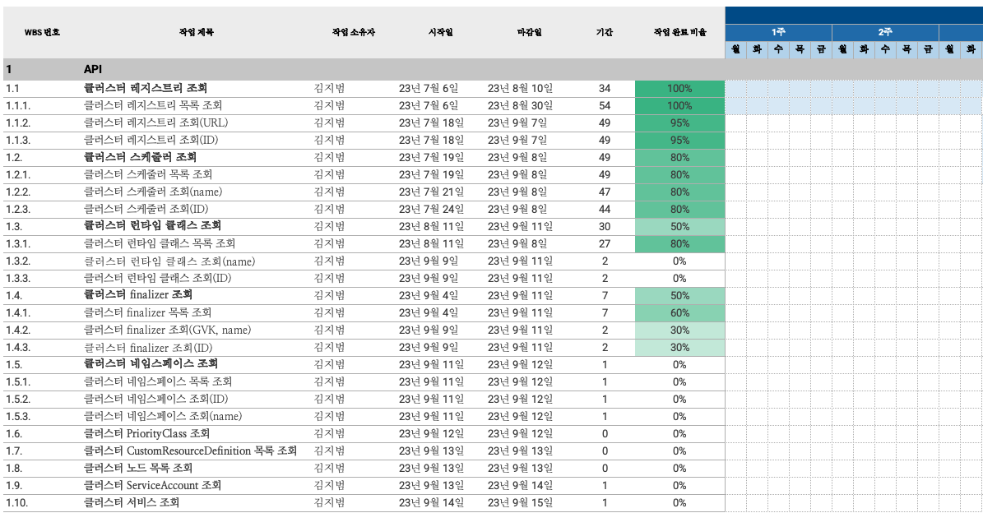
Gantt Chart

Slide 6
Action Item
API
레지스트리 ID, URL 조회 머지
스케줄러 목록 조회 리뷰 진행
스케줄러 단건 조회 수정
런타임 클래스 목록 조회 리뷰 진행
런타임 클래스 단건 조회 구현
Finalizer 목록 조회 리뷰 진행
Finalizer 단건 조회 구현
네임스페이스 목록 조회 구현

